Slide 1
POS
ส่วนของระบบขาย

Slide 2
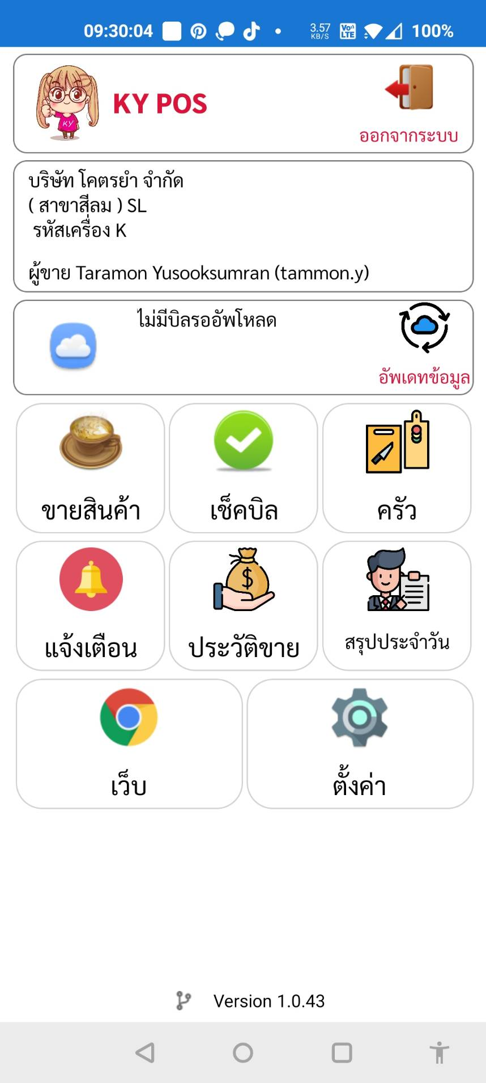
หน้าเมนูหลัก ระบบขาย
ปัจจุบัน Support Android และอนาคตจะ Support ในส่วนของ Web และ Line OA

Slide 3
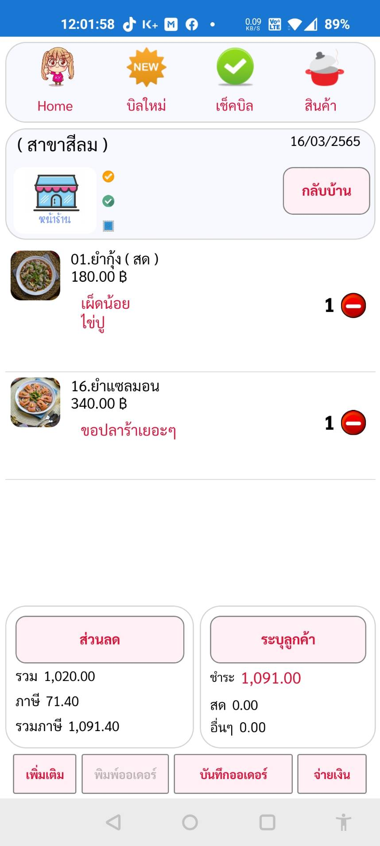
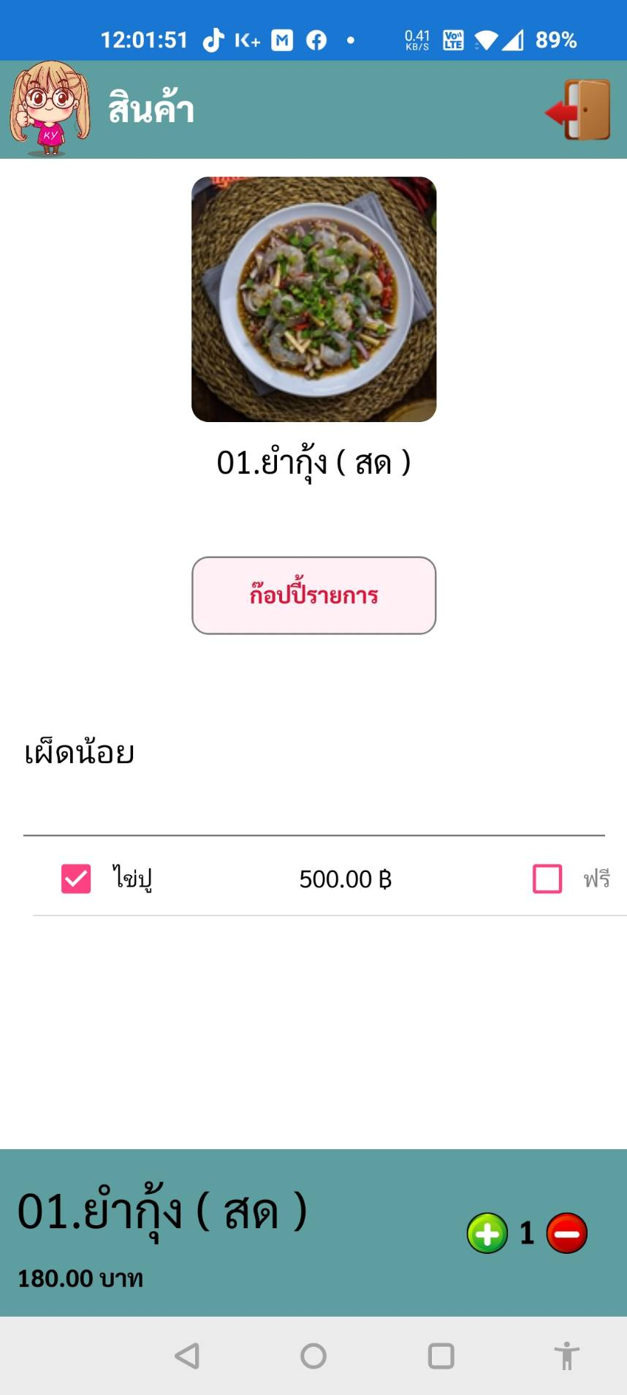
หน้าจอขายสินค้า
ปัจจุบัน Support Android และอนาคตจะ Support ในส่วนของ Web และ Line OA

Slide 4
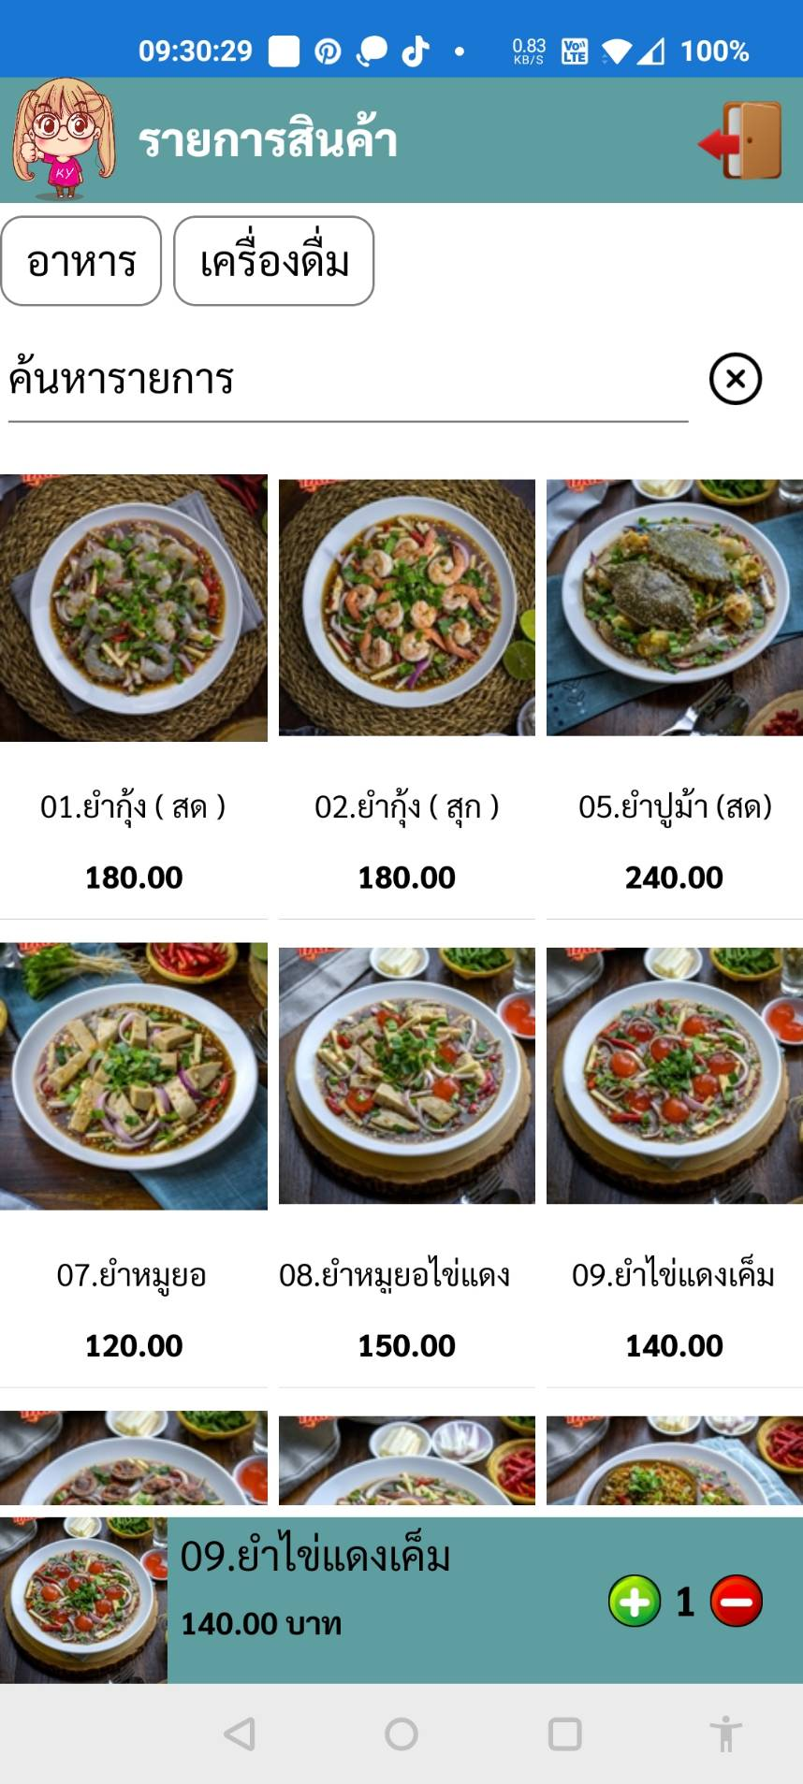
หน้าจอเลือกรายการสินค้า
สามารถ scan barcode และค้นหาหรือกดเพื่อเลือก

Slide 5
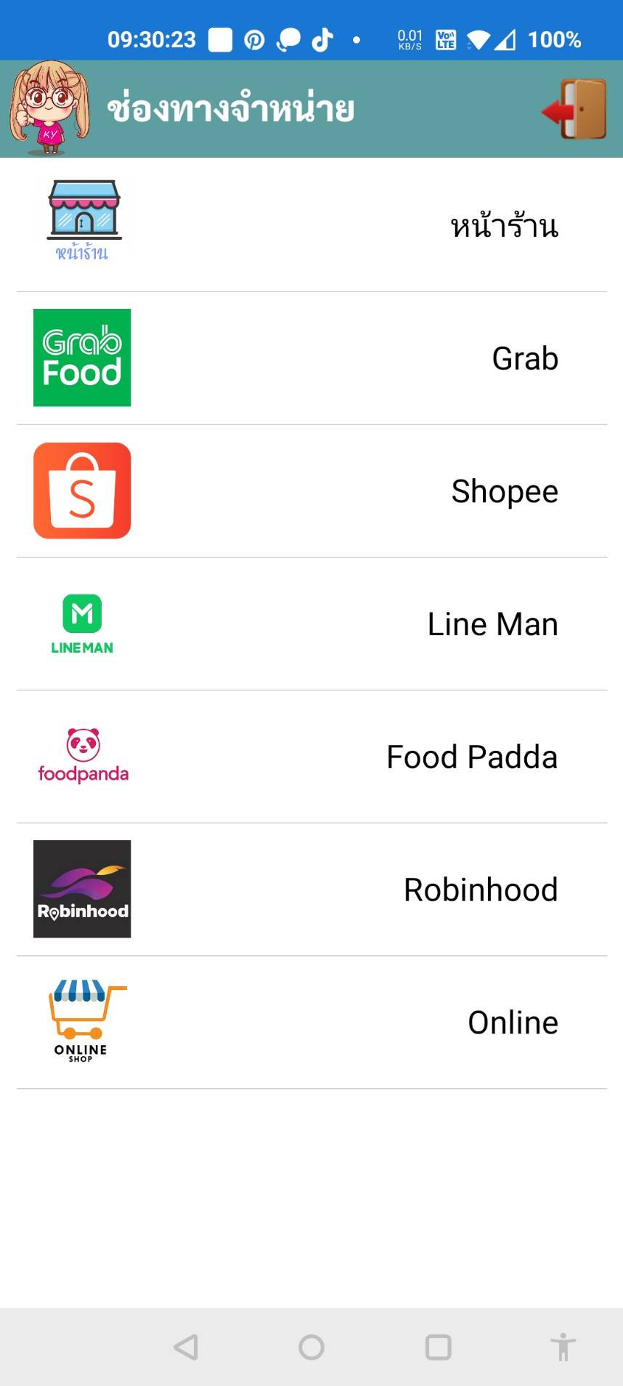
หน้าจอเลือกช่องทางจำหน่าย
สามารถ เลือกช่องทางจำหน่ายซึ่งจะมีผลต่อราคาขายสินค้า

Slide 6
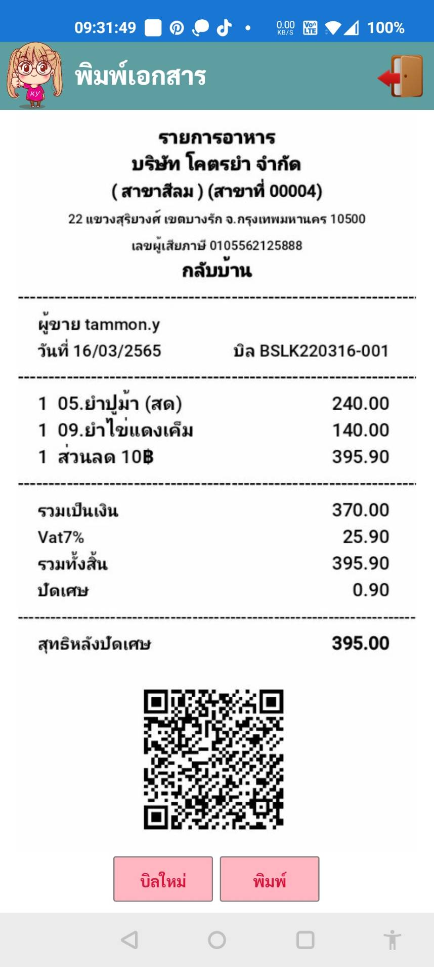
พิมพ์ใบสั่งสินค้าและใบเสร็จอย่างย่อได้

Slide 7
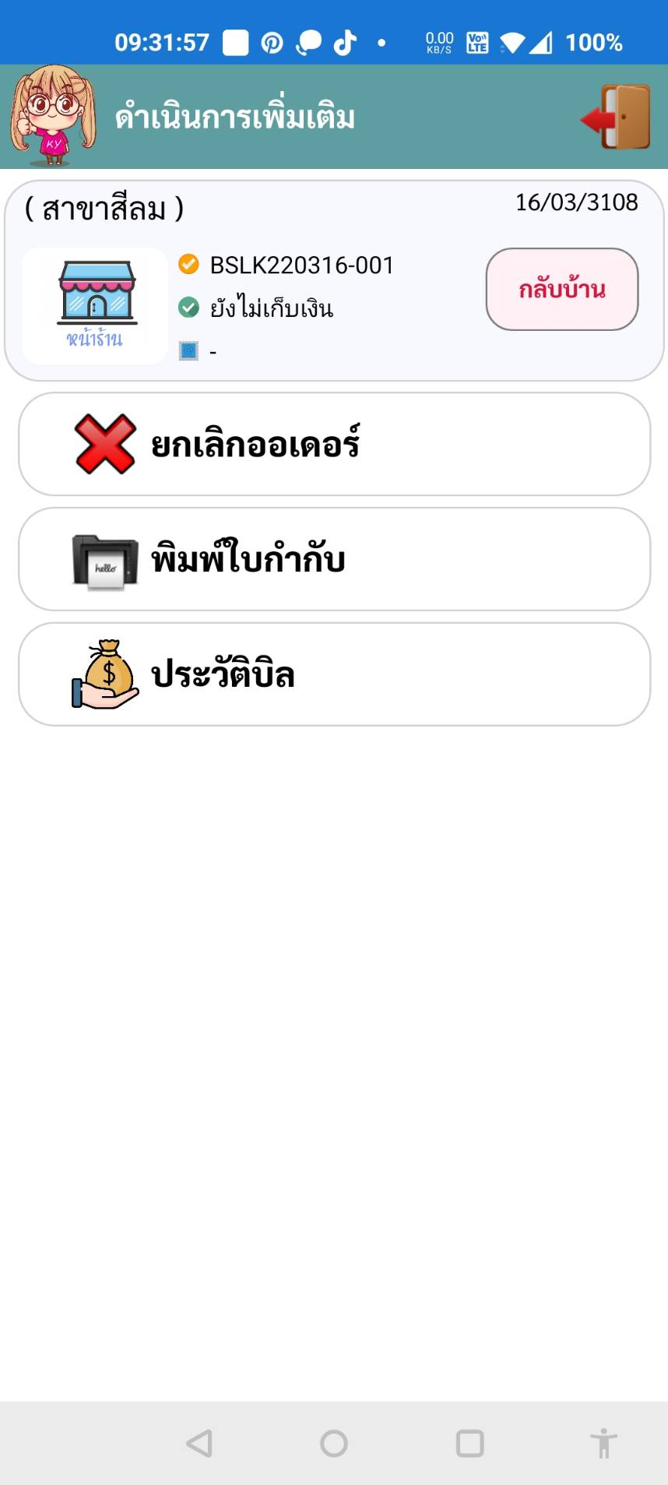
ออกใบกำกับภาษีอย่างเต็มได้

Slide 8
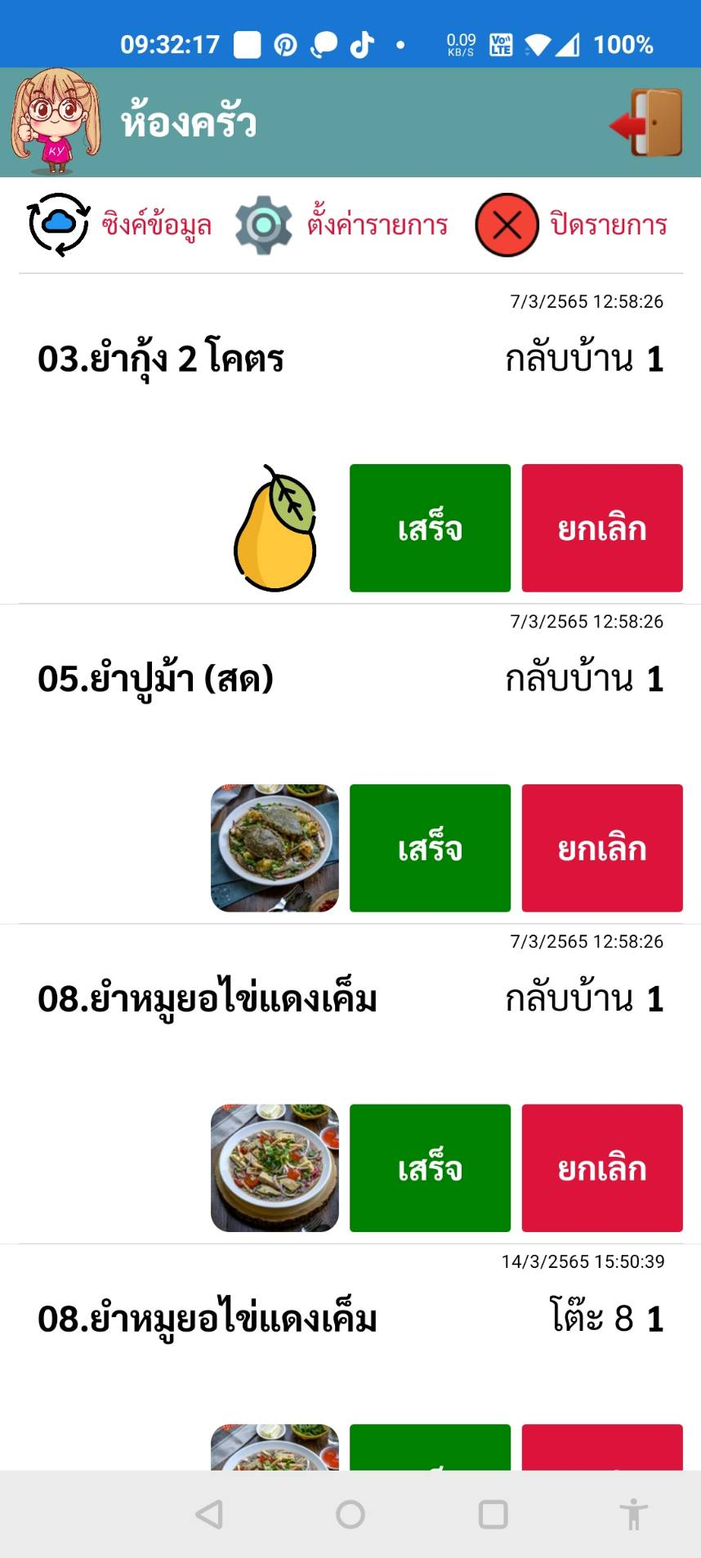
ห้องครัวรับแจ้งเตือนการกดสั่งสินค้าแบบ Real time
เมื่อปรุงเสร็จมีแจ้งเตือนไปยังผู้เปิดออเดอร์ว่าพร้อมเสริฟ

Slide 9
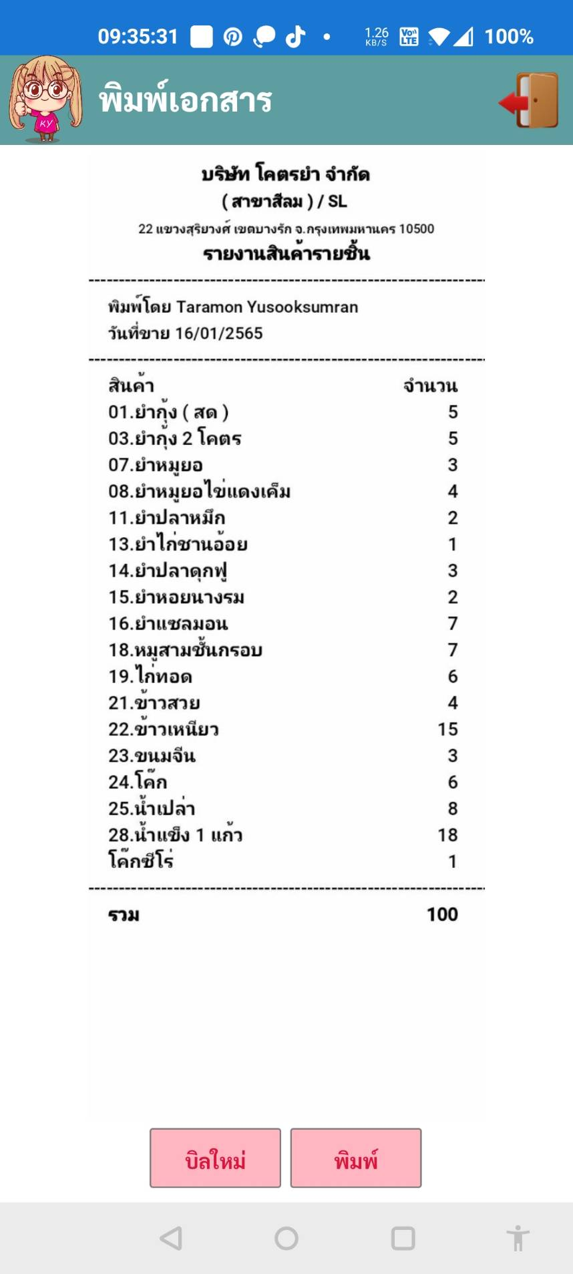
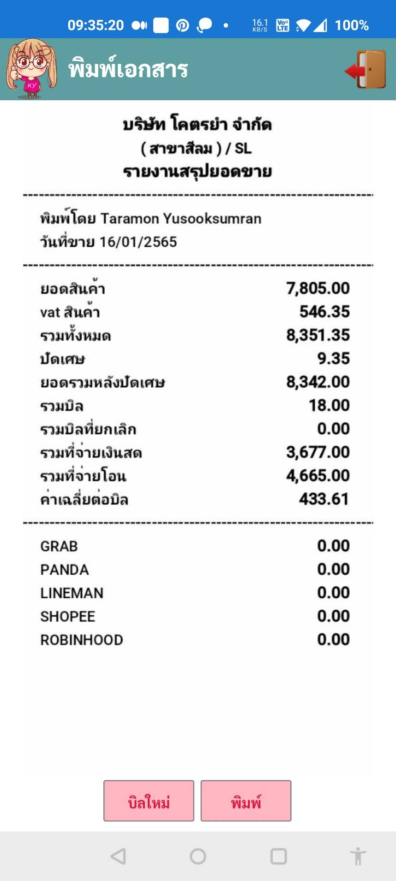
พิมพ์รายงานขายประจำวันได้
รวมทั้งสรุปจำนวนชิ้นที่ขาย

Slide 10
POS
ส่วนของหลังบ้าน

Slide 11
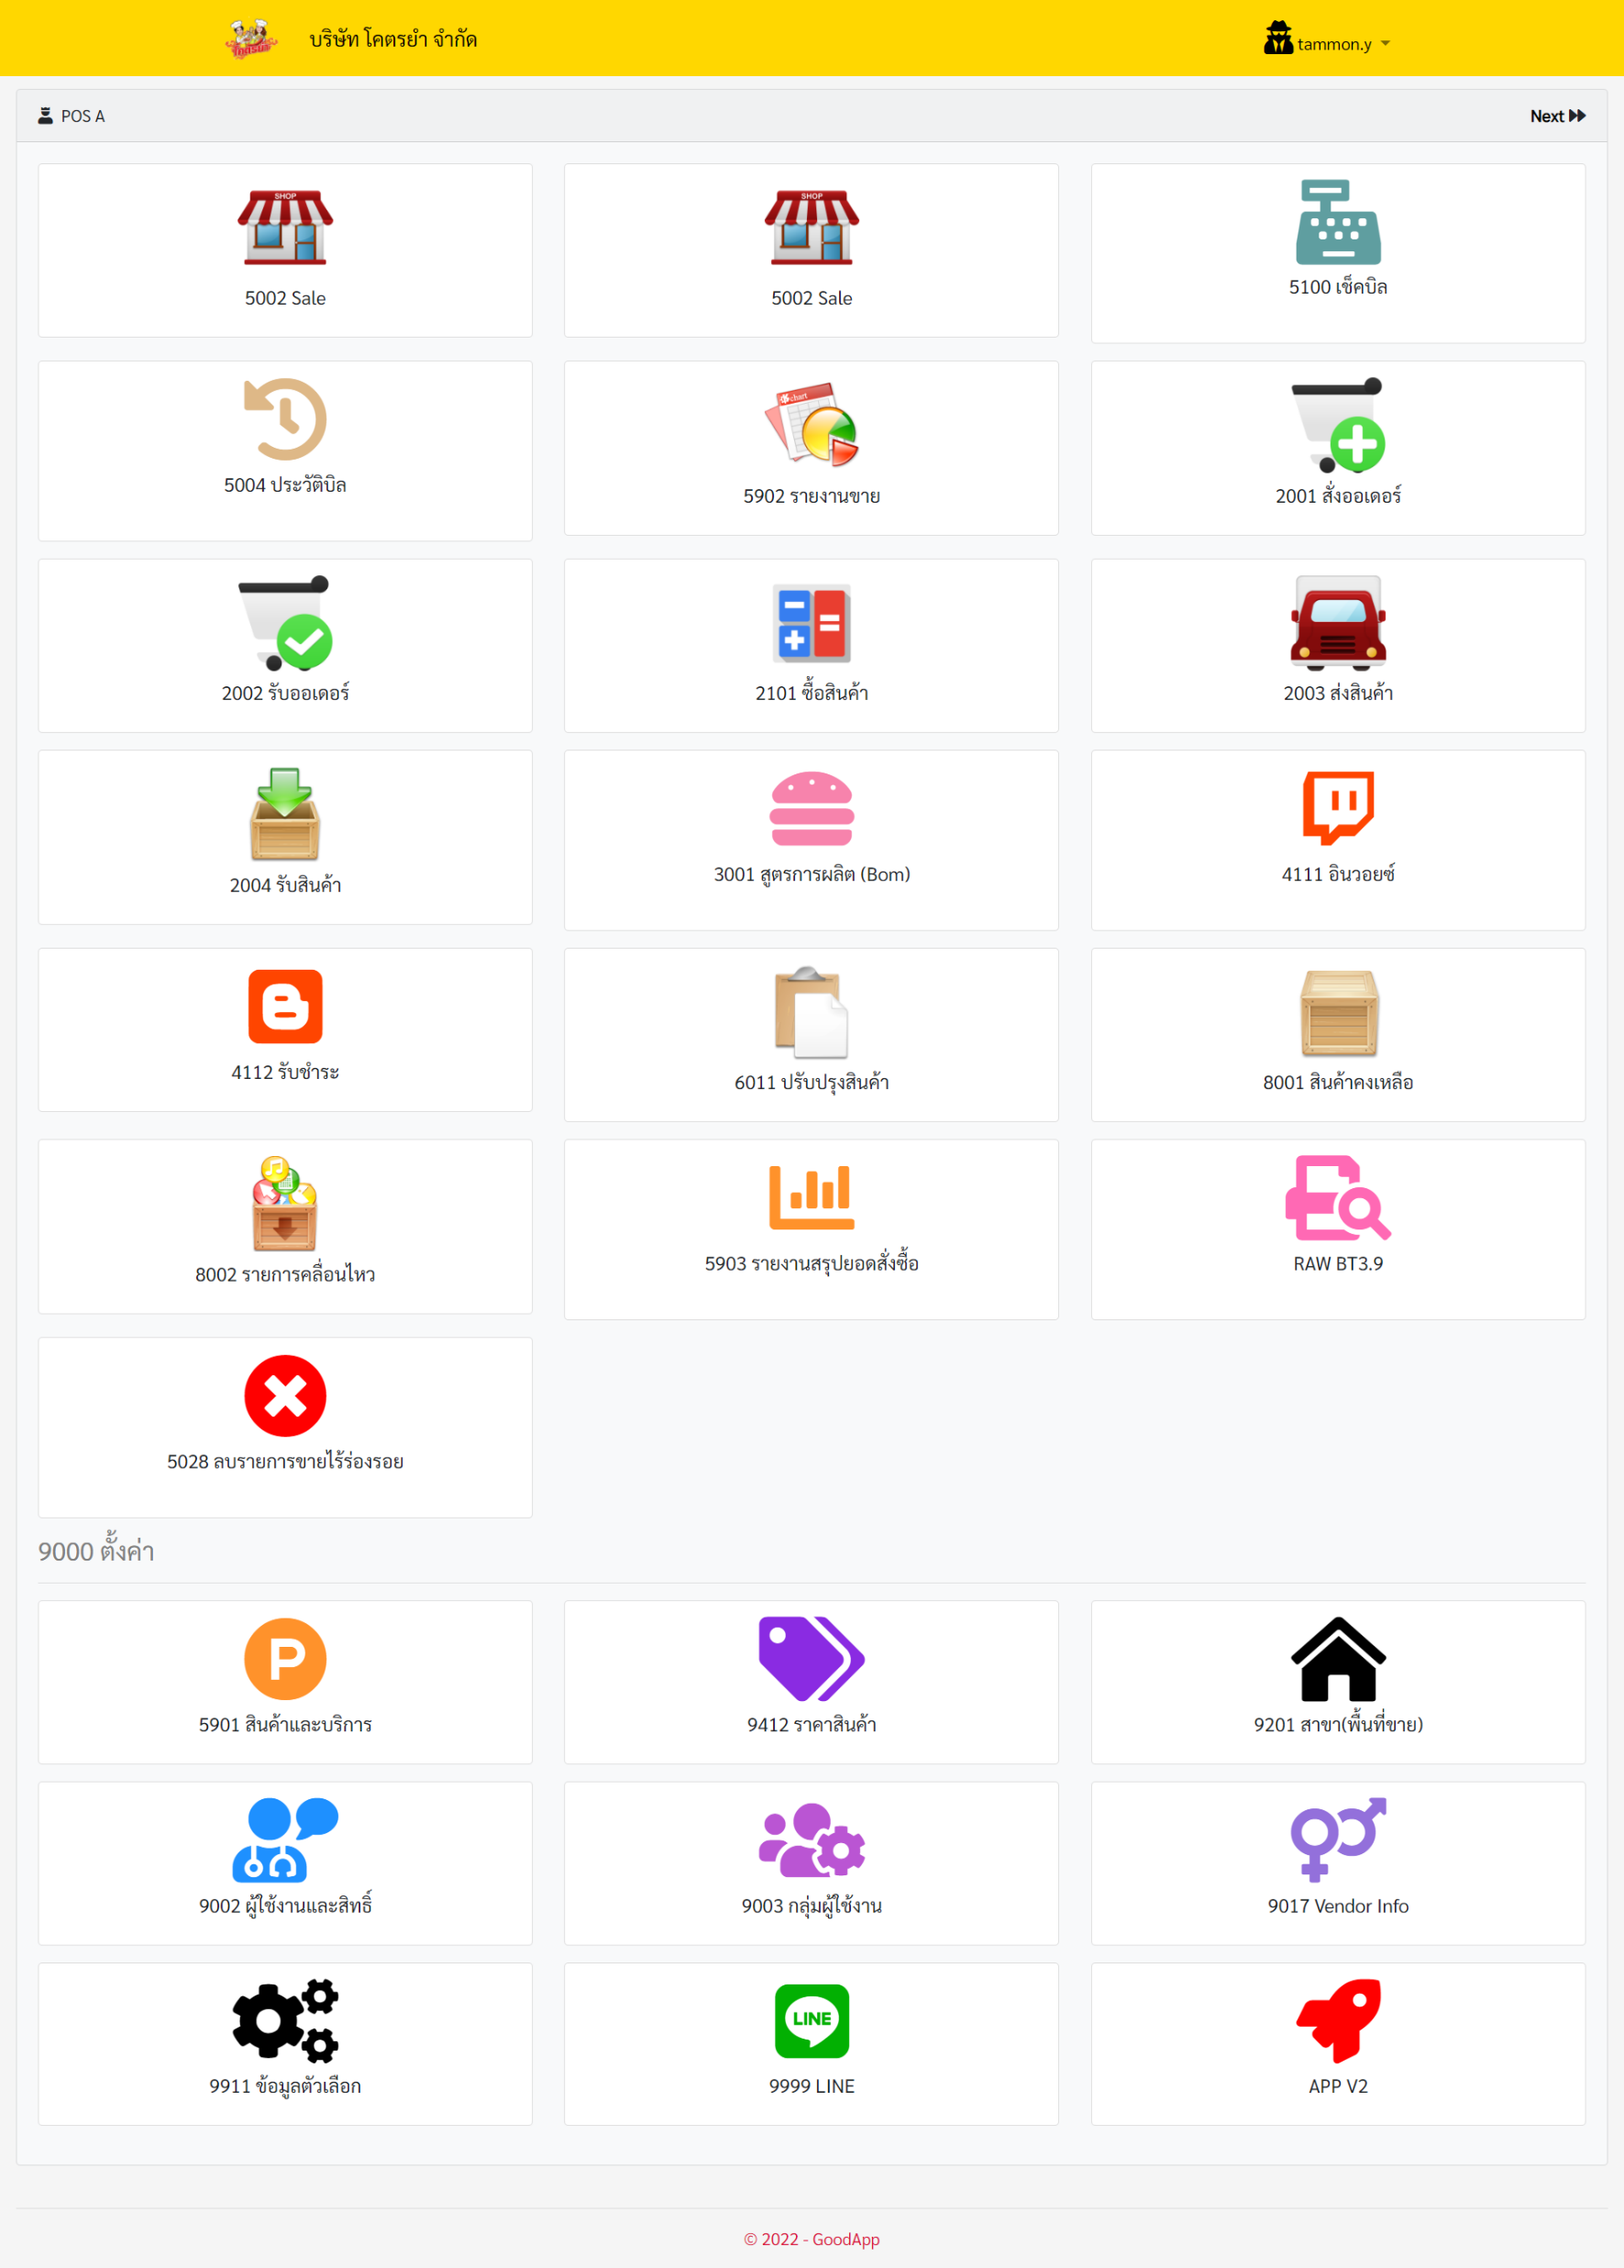
หน้าเมนูหลัก ระบบหลังบ้าน
จะเห็นเมนูตามสิทธิ์ที่ตั้งค่าให้ผู้ใช้งาน

Slide 12
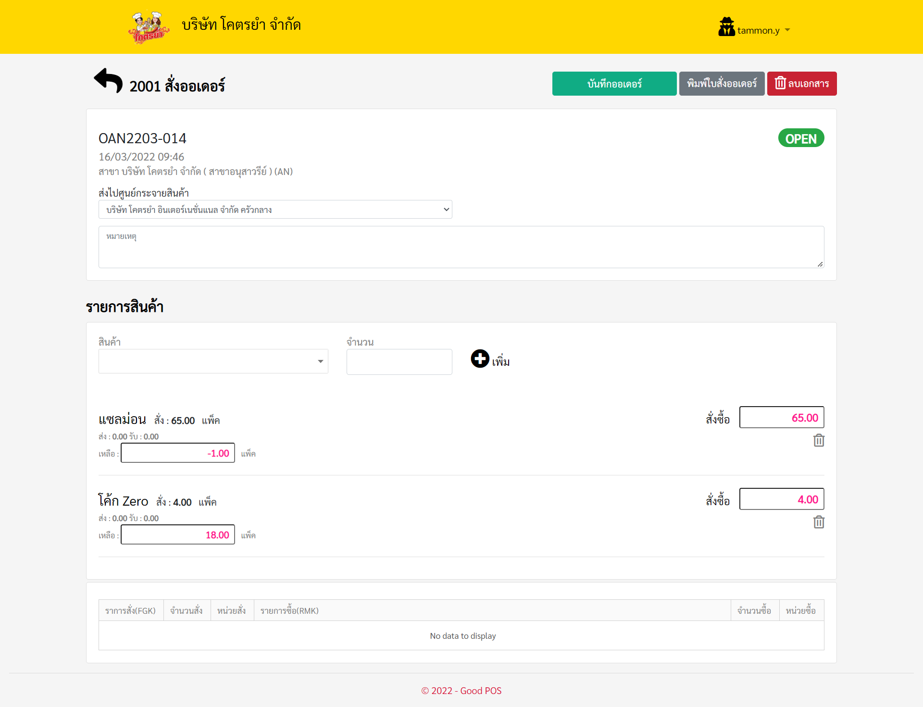
ระบบเบิกสินค้าจาก คลัง
เพื่อให้ร้านค้า หรือสาขาเบิกสินค้าเพื่อนำไปขายในสาขาของตน

Slide 13
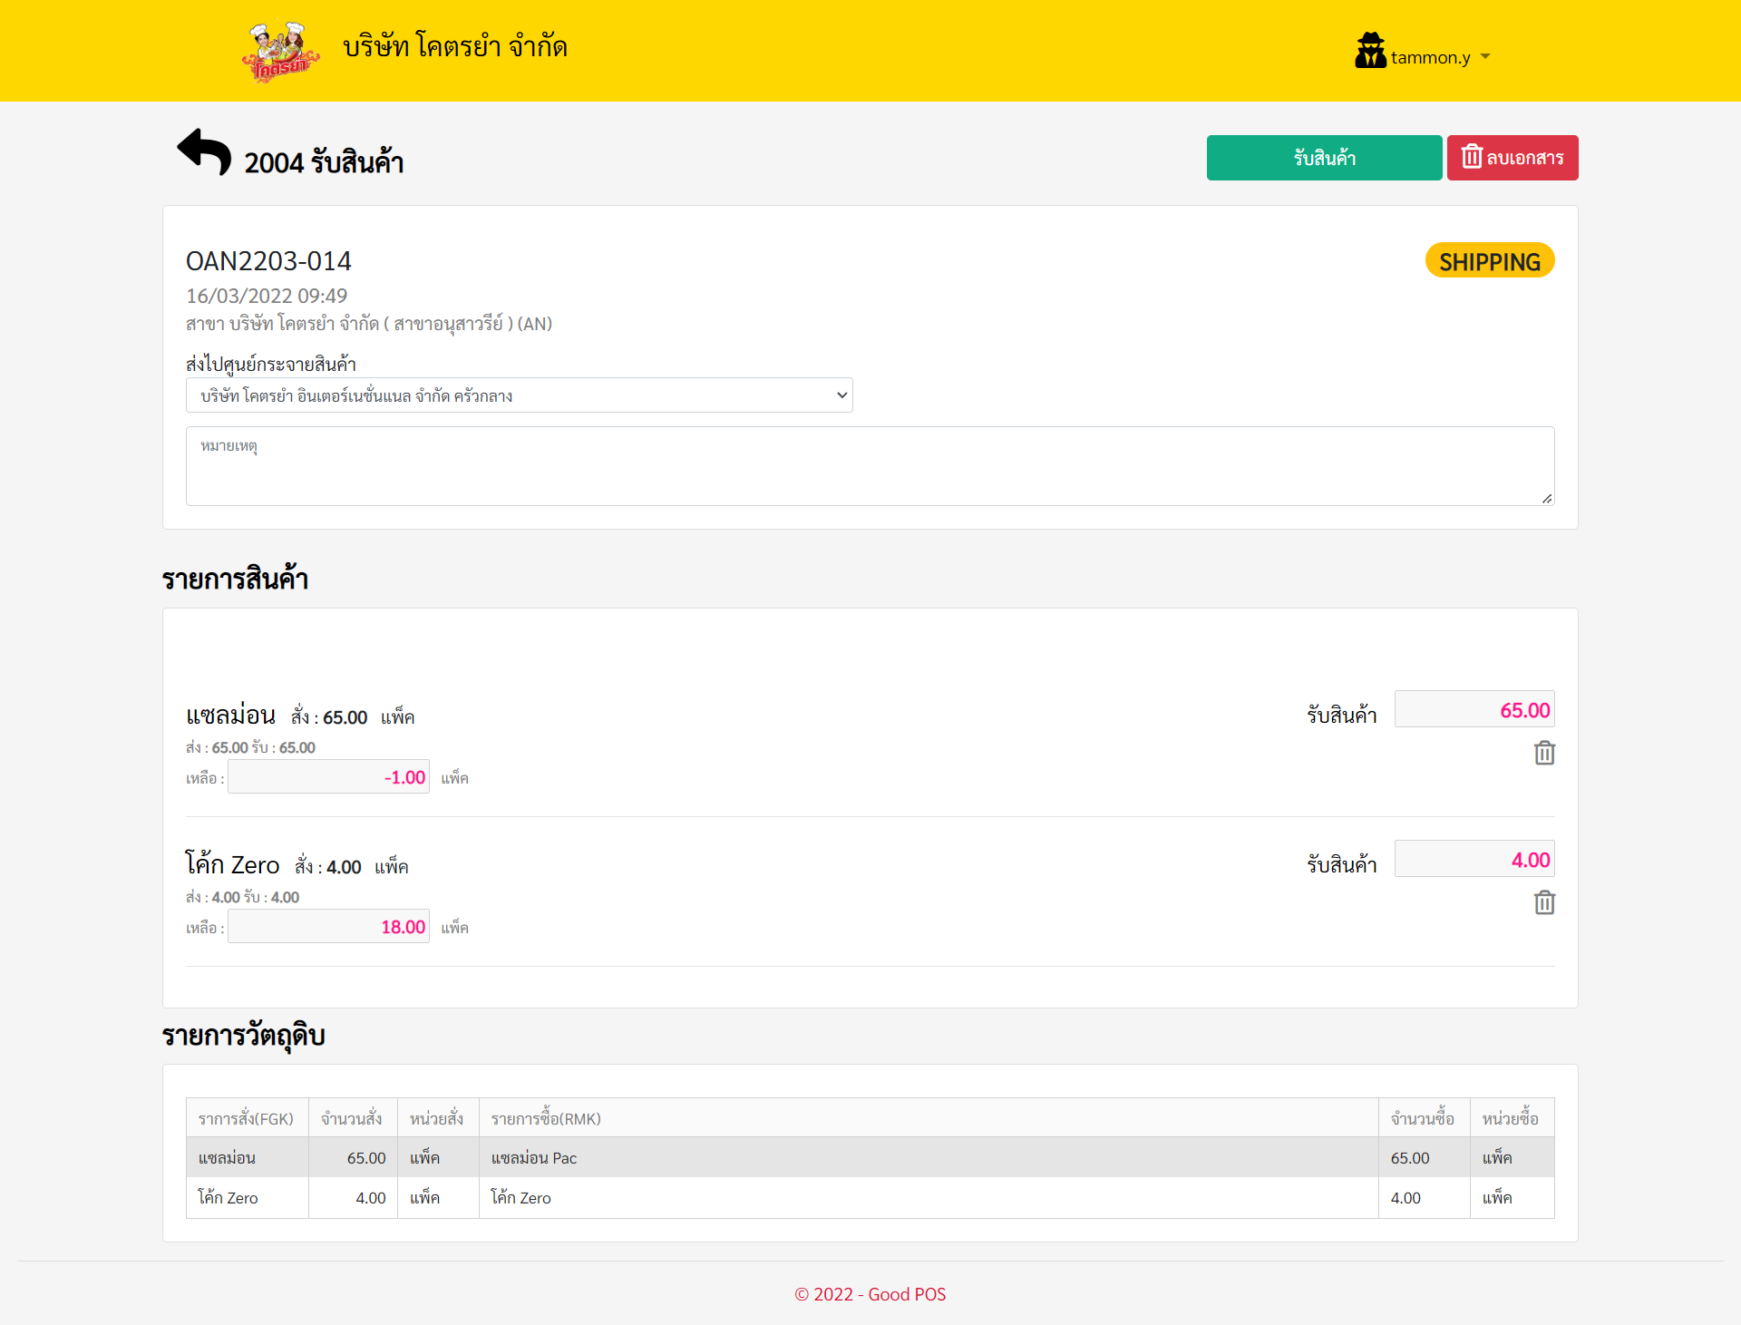
ระบบรับสินค้าเข้าร้าน สาขา
เพื่อรับสินค้าที่ได้จากการเบิก โดนจำนวนที่ได้จะขึ้นอยู่คลังจัดให้เท่าไรให้รับตามจริง

Slide 14
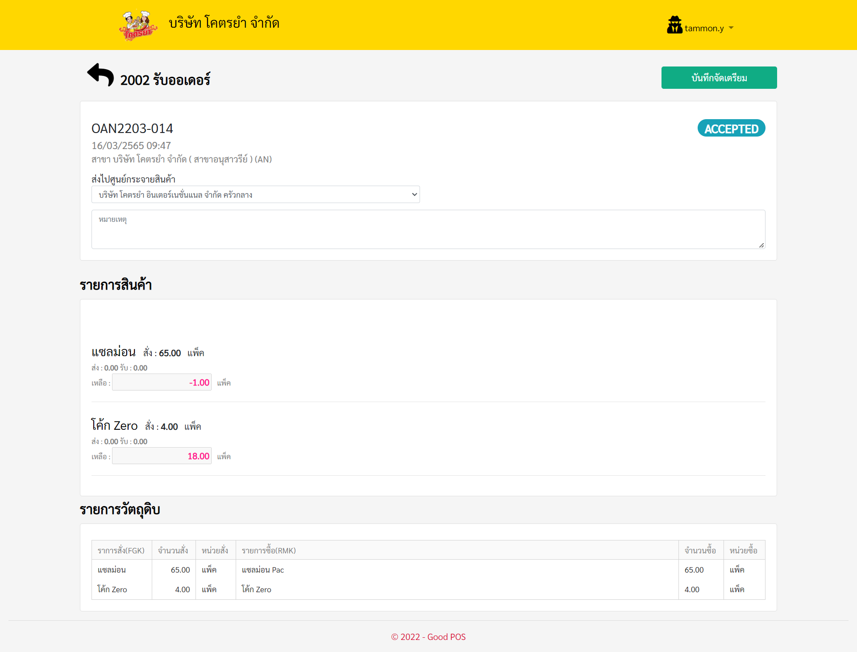
ระบบคลังรับสินค้าที่สาขาสั่งเข้ามา
เพื่อให้คลังเห็นข้อมูลที่สาขาเบิกเข้ามา คลังจะนำไปผลิตต่อหรือจัดซื้อ

Slide 15
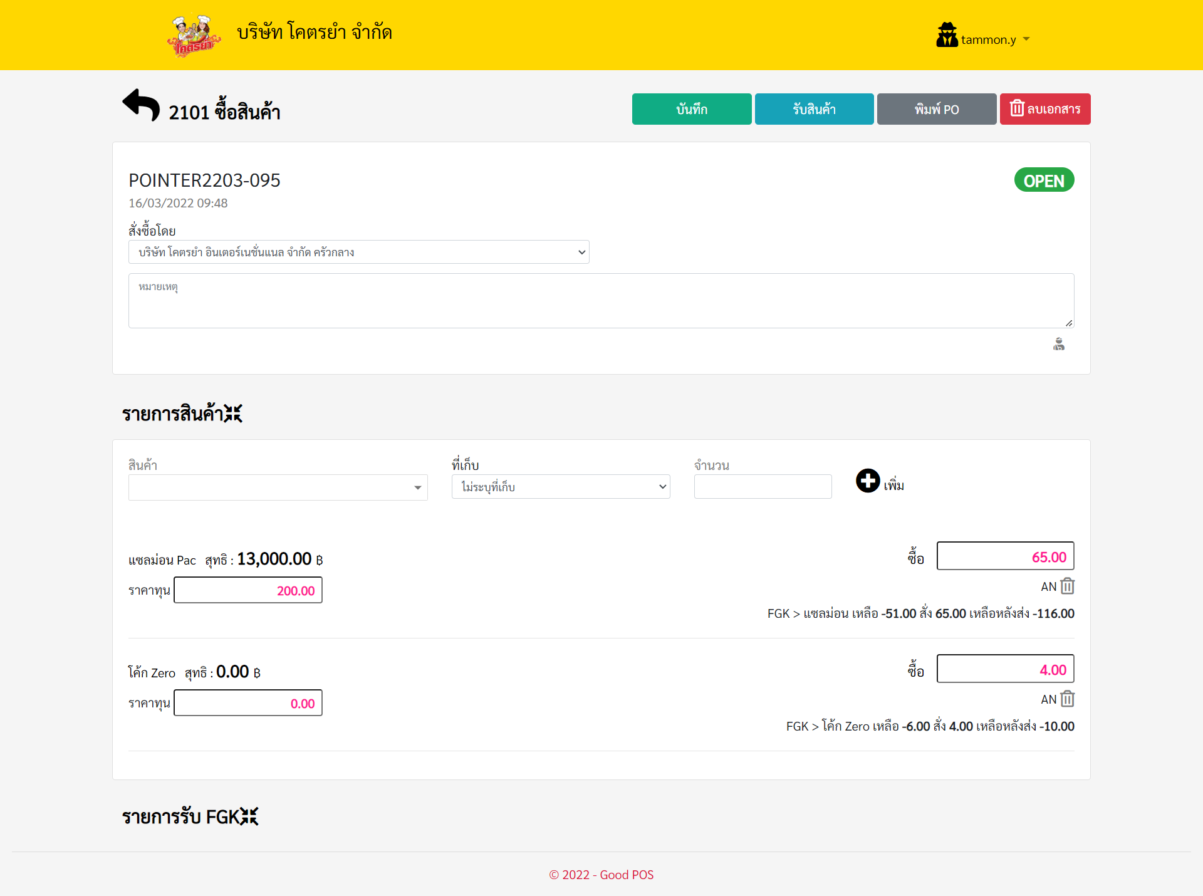
ระบบจัดซื้อสินค้า
เพื่อให้สร้างใส PO จัดซื้อสินค้าเข้าคลัง โดยบางส่วนนำข้อมูลจากใบเบิกสาขามาสร้าง PO ให้โดยอัตโนมัติ แต่สาขาแก้ไขจำนวนได้เองด้วย

Slide 16
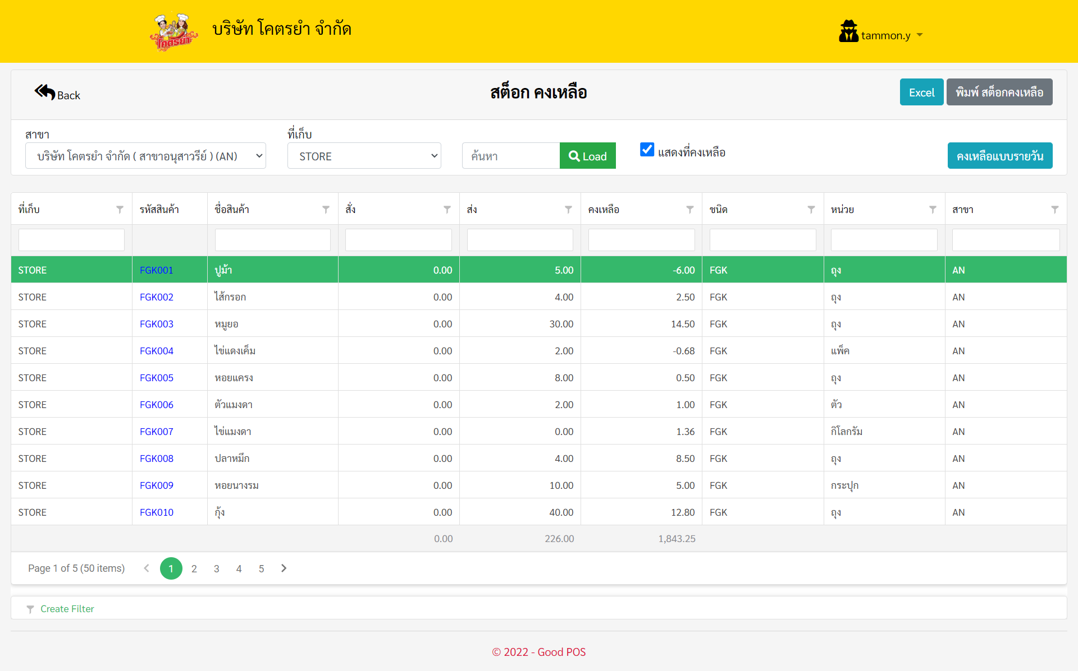
สต๊อกคงเหลือ
สำหรับดูยอดของเหลือในแต่ละสาขา และดูสต๊อกของทุกสาขาแบบ Realtime

Slide 17
สต๊อกเคลื่อนไหว
สำหรับดูสต๊อกเคลื่อนไหวของสาขา และดูสต๊อกของทุกสาขาแบบ Realtime

Slide 18
สต๊อกเคลื่อนไหว
สำหรับดูสต๊อกเคลื่อนไหวของสาขา และดูสต๊อกของทุกสาขาแบบ Realtime

Slide 19
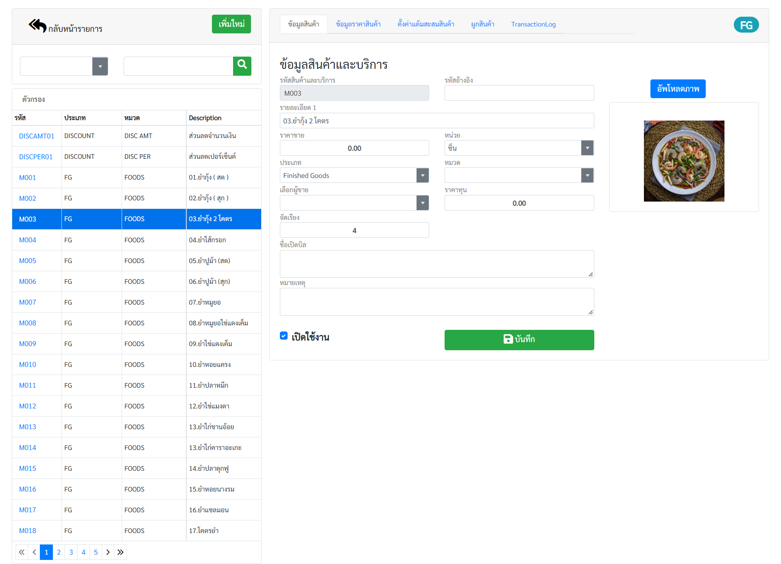
ระบบจัดการสินค้า
สำหรับการเพิ่มแก้ไขลบสินค้า กำหนดราคาขาย

Slide 20
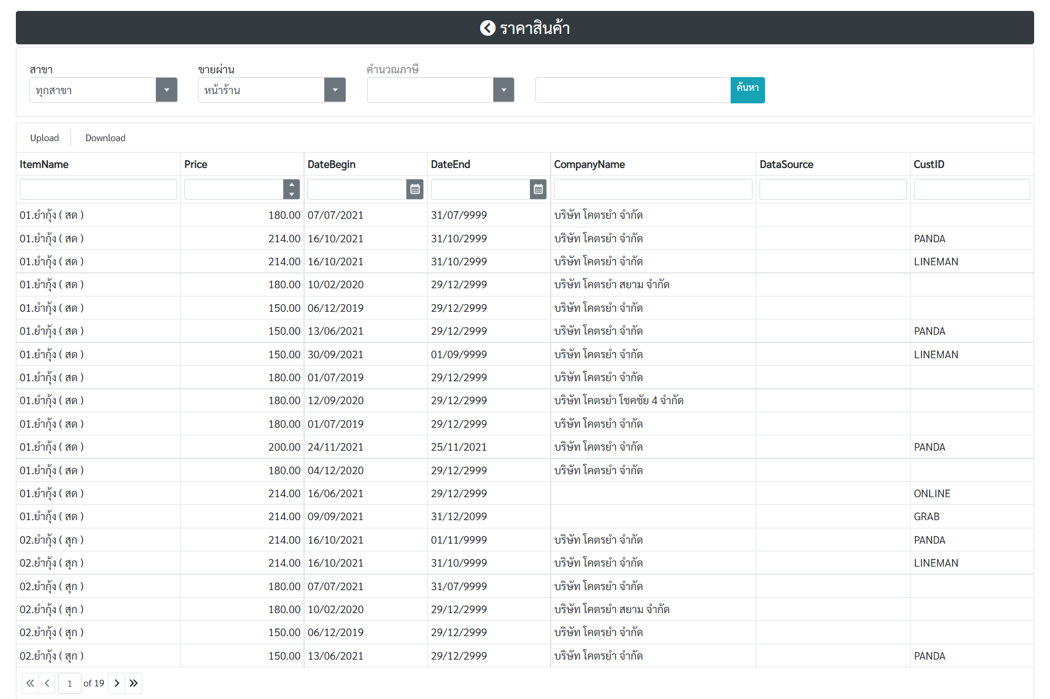
ระบบจัดการราคาขายสินค้า
สำหรับ ตั้งราคาขายที่แตกต่างกันในแต่ละช่องทางขาย เช่นขายหน้าร้าน ขายผ่าน grab

Slide 21
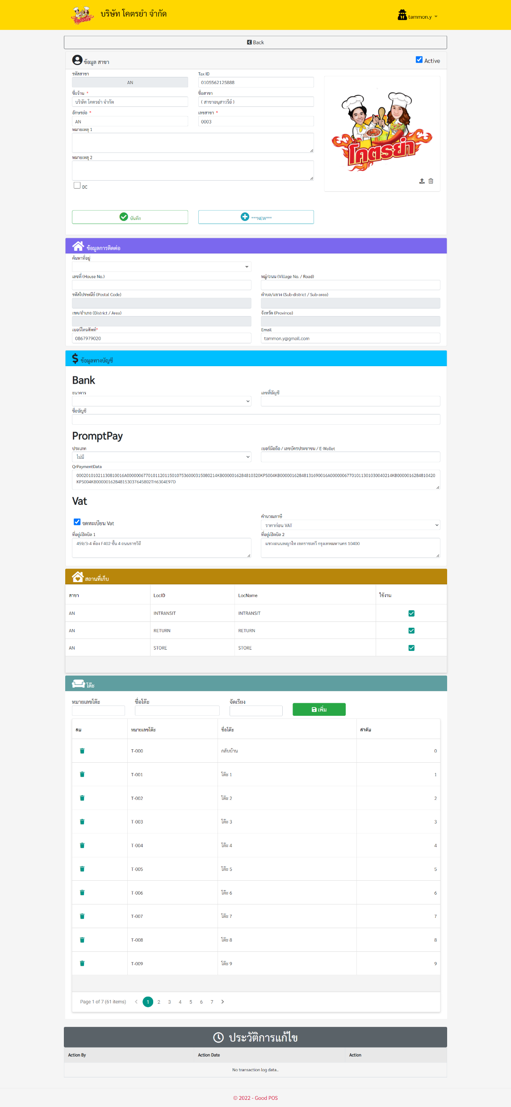
ระบบจัดการสาขาและจุดขาย
สำหรับสร้างแก้ไขข้อมูลสาขาและจุดขายสินค้า

Slide 22
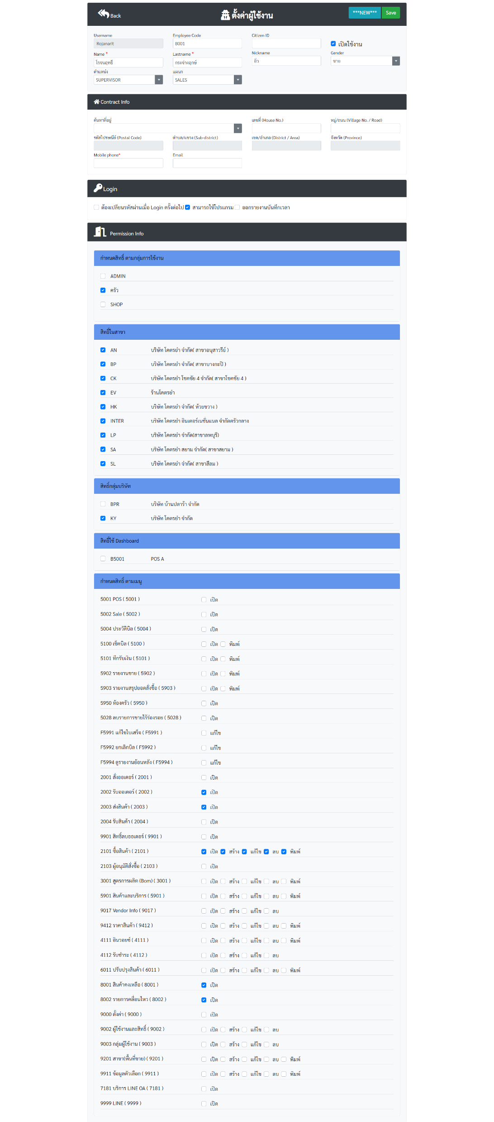
ระบบจัดการผู้ใช้งาน
สำหรับสร้างแก้ไขข้อมูลข้อมูลผู้ใช้งาน รวมทั้งกำหนดสิทธิ์การใช้งานด้วย

